Slide 1
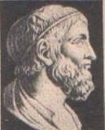
«Архимедова
сила»
Древнегреческий ученый Архимед,
287 г. до нашей эры.

Slide 2
Подготовка к восприятию нового материала
От каких параметров зависит архимедова сила? От каких параметров не зависит? Как она направлена?
Рассмотрите рис. а) - в) и ответьте на вопрос: на какое тело действует наибольшая выталкивающая сила?
1
3
вода
керосин
2
а)
б)
4
3
1
2
в)

Slide 3
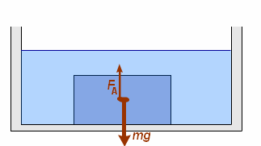
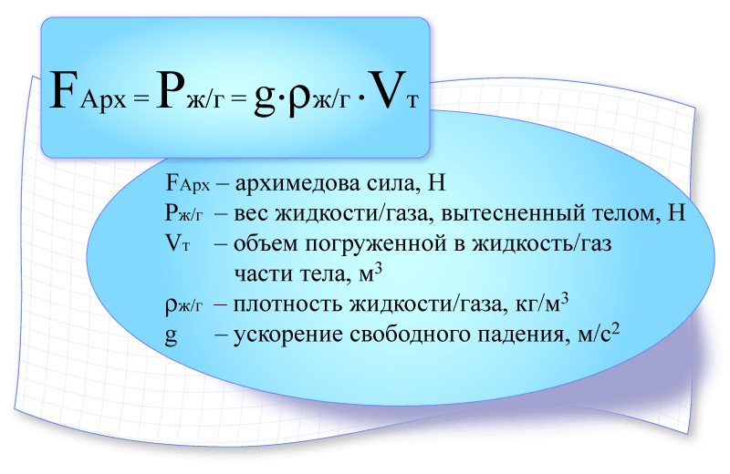
На тело, погруженное в жидкость, действует выталкивающая сила, направленная вверх и равная по модулю весу жидкости, которую вытесняет данное тело.
При полном погружении тела объемом V_{т} и плотностью ρ_{ж}, архимедова сила F_{А} :

Slide 4
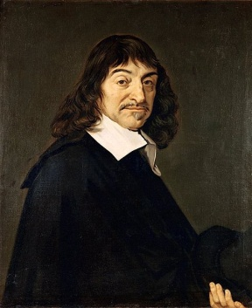
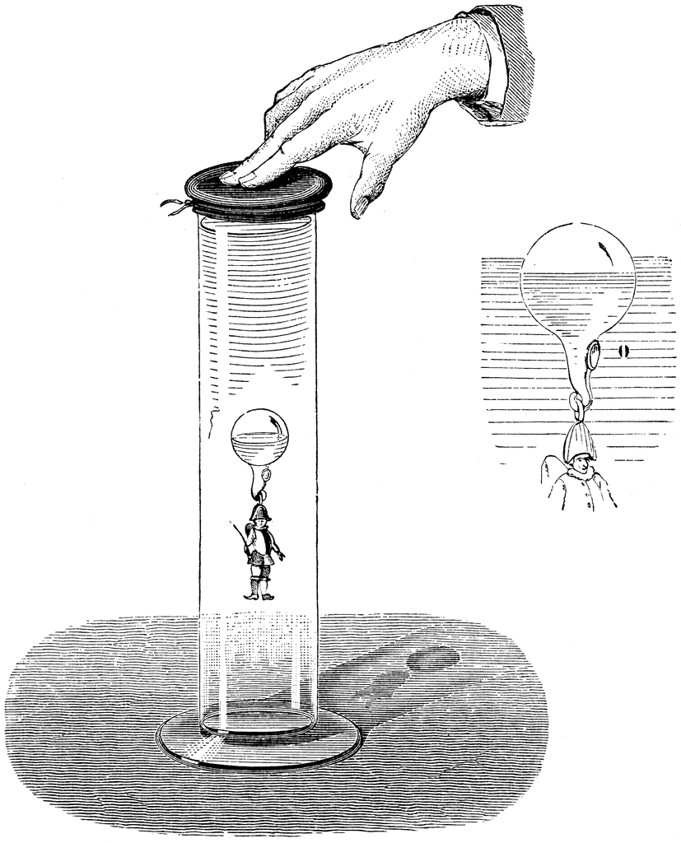
"Картезианский водолаз» французский ученый Рене Декарт
(по-латыни его фамилия - Картезий)

Slide 5
Тема урока:
Плавание тел
Каковы условия
плавания тел
в жидкости?

Slide 6
«Без сомнения, все наше знание начинается с опыта.»
И .Кант

Slide 7
Эксперимент
Задание:
  Пронаблюдайте, какие из предложенных тел тонут, и какие плавают в воде.
  Найдите в таблице учебника плотности, соответствующих веществ и сравните с плотностью воды.
  Оборудование: сосуд с водой и набор тел: бруски железный, алюминиевый, дубовый, пробковый.
  Результаты оформите в виде таблицы.
Плотность жидкости | Плотность вещества | Тонет или нет
Вода – 1000 кг/м³ | Железо
 | Алюминий
 | Дерево (дуб)
 | Пробка

Slide 8
экспериментальная работа
Задание:
Выясните, отличается ли глубина погружения деревянного кубика в жидкости разной плотности. Результат опыта представить на рисунке
Сделайте выводы на основании результатов опытов.
Оборудование: стакан с водой, стакан с маслом, деревянный брусок 2 шт.

Slide 9
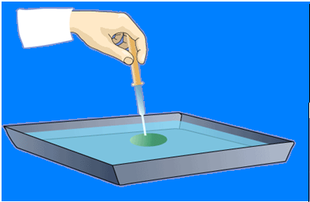
экспериментальная работа
. Задание:
Цель работы: Провести наблюдение
за всплытием масла, погруженного
в воду
Оборудование: сосуды с маслом, водой, пипетка.
Последовательность проведения опыта:
Возьмите с помощью пипетки несколько капель масла.
Опустите пипетку на глубину 3 – 4 см в стакан с водой.
Выпустите масло и пронаблюдайте, образование масляного пятна на поверхности воды.
На основе проделанного опыта сделайте вывод

Slide 10
экспериментальная работа
заставить плавать тела, которые в обычных условиях тонут в воде, например картофелину или пластилин.
Оборудование: пластилин, картофель, стакан с водой, соль.

Slide 11
F_{A} и F_{T} | _{Ж} и _{Т} | Тонет, плавает или всплывает
 |  | Тонет
 |  | Плавает
 |  | Всплывает

Slide 12
F_{A} и F_{T} | _{Ж} и _{Т} | Тонет, плавает или всплывает
F_{A} < F_{T} | _{Ж} < _{Т} | Тонет
F_{A} = F_{T} | _{Ж} = _{Т} | Плавает
F_{A} > F_{T} | _{Ж} > _{Т} | Всплывает

Slide 13
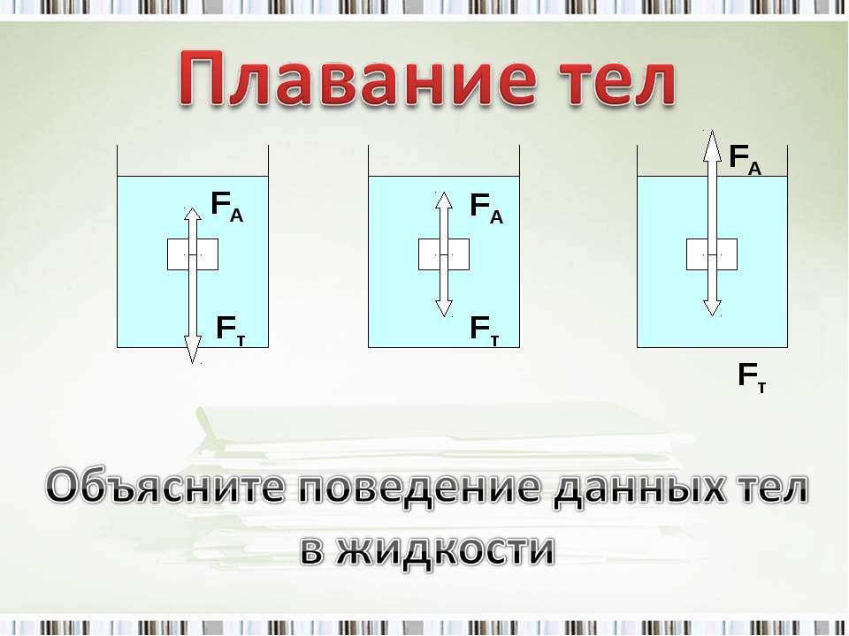

Slide 14
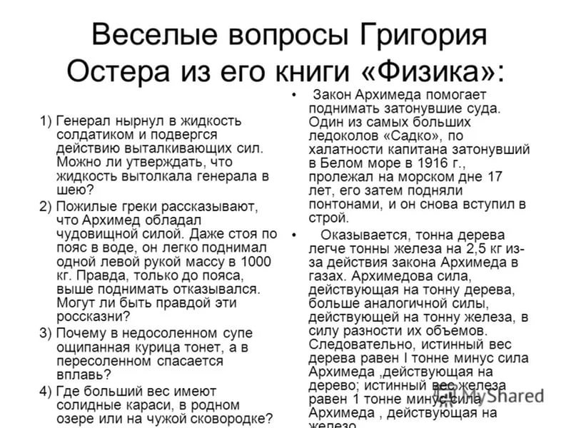
Веселые вопросы

Slide 15
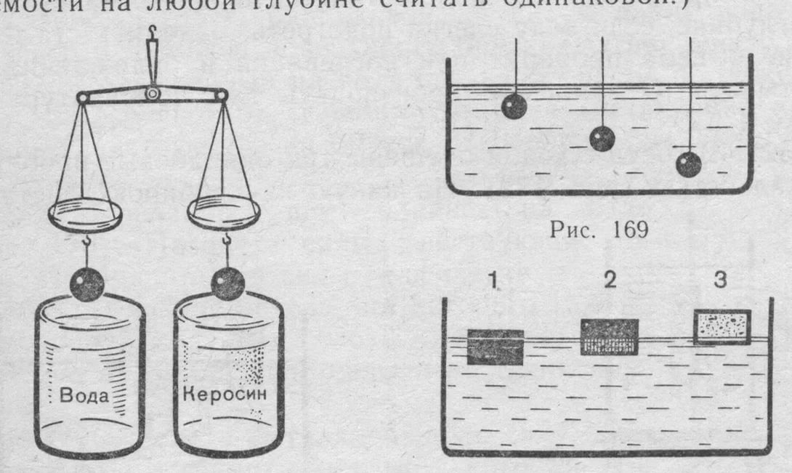

Slide 16
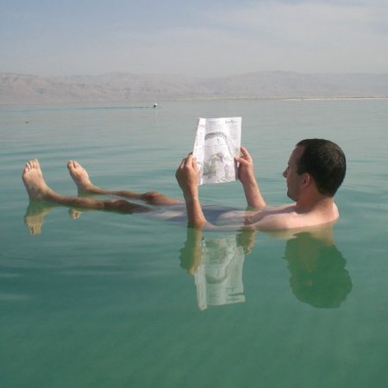
Что мы знаем о Мертвом море?
Вода мертвого моря содержит не 2-3% соли как большинство морей и океанов, а более 27%, с глубиной соленость растет. В результате вода Мертвого моря значительно тяжелее обыкновенной морской воды, утонуть в такой тяжелой жидкости практически нельзя.

Slide 17


В воде плавают три тела шарообразной формы равного объема. Плотность какого тела больше?
A B C
Парафин
Сосна
Медь
Масло машинное

Slide 18
Закрепление материала
Как изменится глубина погружения корабля при переходе из реки в море?
Почему бесполезно горящую нефть, бензин, керосин тушить водой?
Что будет происходить с кусочком льда в керосине? А в воде?
Шарик массой 100 г плавает, полностью погрузившись в воду. Чему равна сила Архимеда?
Шарик массой 100 г плавает, наполовину погрузившись в воду. Чему равна сила Архимеда?

Slide 19
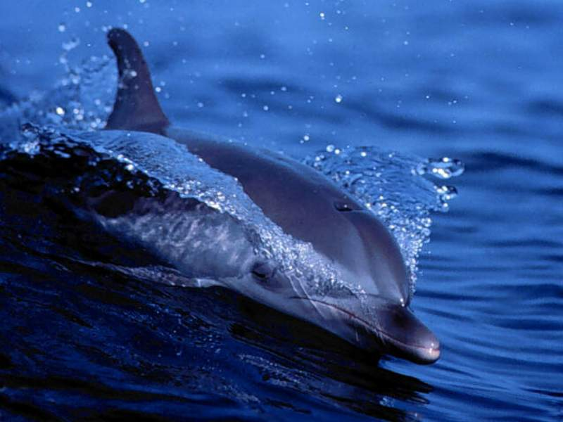
Когда рыба с помощью мышц опускается на большую глубину и давление воды на неё увеличивается, плавательный пузырь сжимается, объём тела рыбы уменьшается и она не выталкивается вверх, а плавает в глубине.

Slide 20
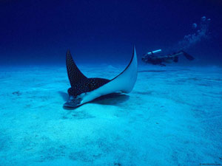
Плавание живых организмов
Средняя плотность живых организмов, населяющих водную среду, мало отличается от плотности воды, поэтому их вес почти полностью уравновешивается архимедовой силой.
Благодаря этому водные животные не нуждаются в столь прочных скелетах, как наземные.

Slide 21
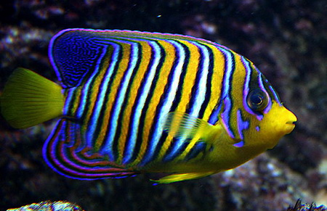
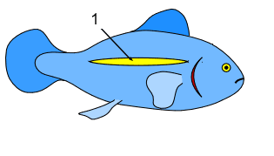
У рыб есть орган, называемый плавательным пузырем. Меняя объем пузыря, рыбы могут изменять глубину погружения.

Slide 22
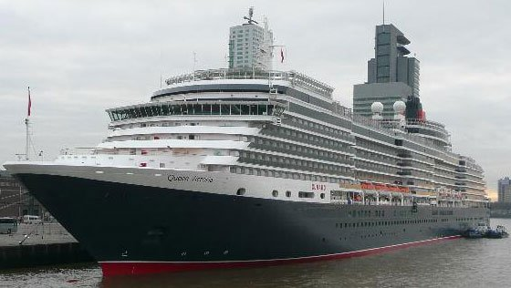
Плавание судов
Из стали делают лишь тонкий корпус судна, а большая часть его объема занята воздухом. Среднее значение плотности судна оказывается значительно меньше плотности воды. Поэтому оно не только не тонет, но и может принимать для перевозки большое количество грузов.

Slide 23

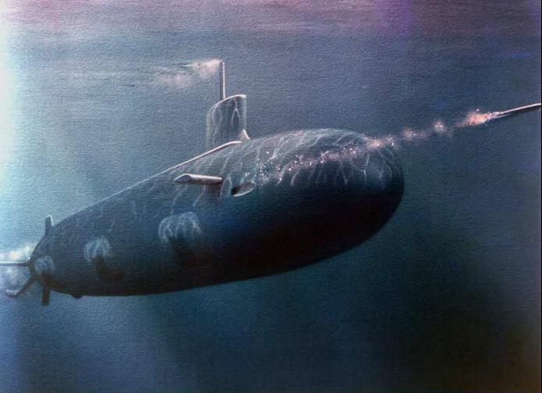
Подводная лодка имеет внутри специальные, так называемые, балластные
цистерны. Расположены они в нижней части лодки. Когда балластные цистерны
пусты, лодка держится на воде. Для погружения в цистерны забирают морскую
воду, лодка устремляется вниз. Регулируя количество забираемой воды, добиваются
различной глубины погружения лодки.
Если требуется всплыть на поверхность, воду из цистерн выгоняют сжатым воздухом,
заранее запасенным в специальных баллонах.

Slide 24
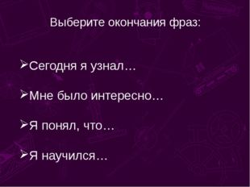
Домашнее задание:
§ 50, 51

Slide 25
Домашнее задание:
§ 50
Упр.25(2,4)

Slide 26
Спасибо за внимание!

